Slide 1
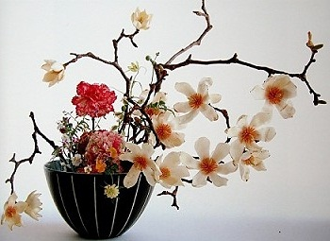
Ікебана
Підготувала учениця
2 фізико-математичного класу
Кацалап Анна

Slide 2
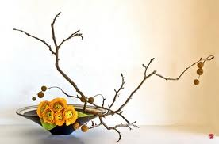
Ікебана - японське мистецтво, створення композицій із квітів

Slide 3
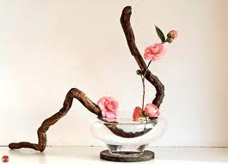
Ікебана зародилася в Китаї в VII столітті. Її винайшов священик-буддист. Спочатку вона використовувалася як підношення богам, Буддам і створювалася тільки ченцями.

Slide 4
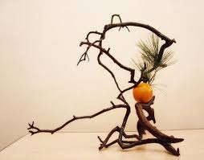
Основа ікебани - це трикутник; найвищі гілки символізують небо, коротші - людину, і, нарешті, найкоротші гілочки - землю

Slide 5
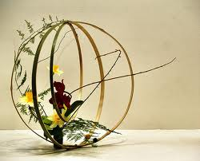
Ікебана відображає взаємини між цими трьома елементами. Трибічний порядок породжує в людях прагнення до досконалості.

Slide 6
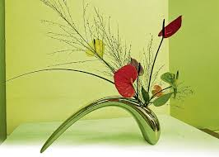

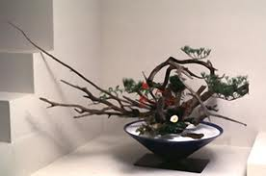
Величезне значення вази

Slide 7
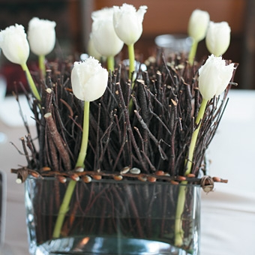
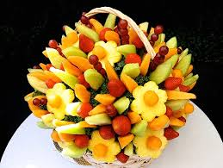

Slide 8
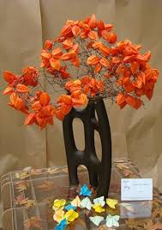
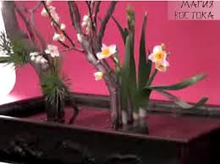

Slide 9
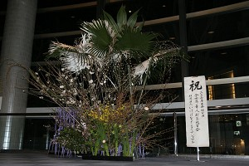
Гагантська екібана в японії

Slide 10
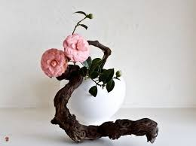
ДЯКУЮ ЗА УВАГУ!

Slide 11
Список використаної літератури
http://www.epochtimes.com.ua/life/life/ikebana-japonske-mystectvo-stvorennja-kompozycij-iz-kvitiv-61288.html
https://www.google.com.ua/search?q=ікебана&hl=ru&tbm=isch&tbo=u&source=univ&sa=X&ei=xDr1UvCrHoXNygPq14CADg&ved=0CCcQsAQ&biw=1706&bih=1185&dpr=0.75

